Slide 1
Eating traditions and customs
Sit Dolor Amet

Slide 2
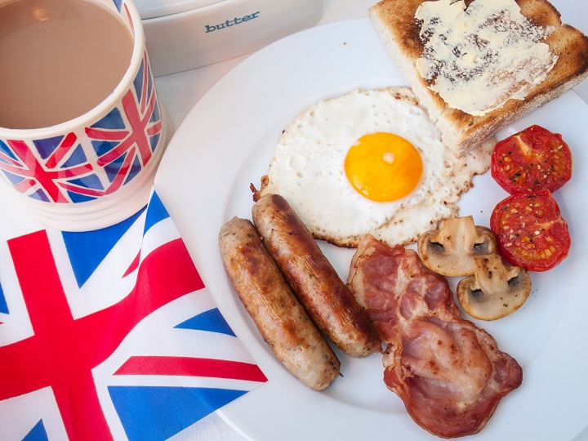
И сказал нам дядя Круз Сок отличный ,сок ( … )
Яиц десяток купила Пэг Яйца по-английски ( … )
Что, как рыба ты молчишь? Рыба по-английски ( … )
Очень любит хлеб Фрэд Хлеб по-английски ( … )
При виде мяса кот урчит Мясо по-английски ( … )
Любит мед братишка Даня Мед конечно будет ( … )
Чаем с сахаром угощаю я друга
Сахар по – английски ( …. )
Бутерброд с ветчиной я ем
Ветчина конечно( … )
Сыр, сырочек будет ( … )

Slide 3
